Slide 1
Training Ouderenmishandeling
Jeroen Trenning & Karin de Jong

Slide 2
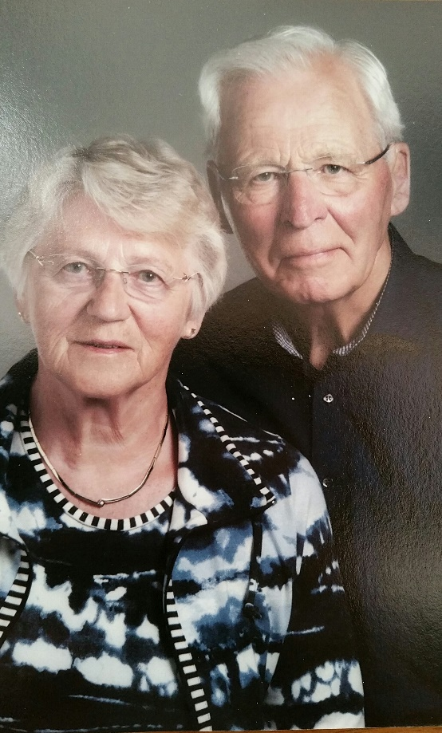
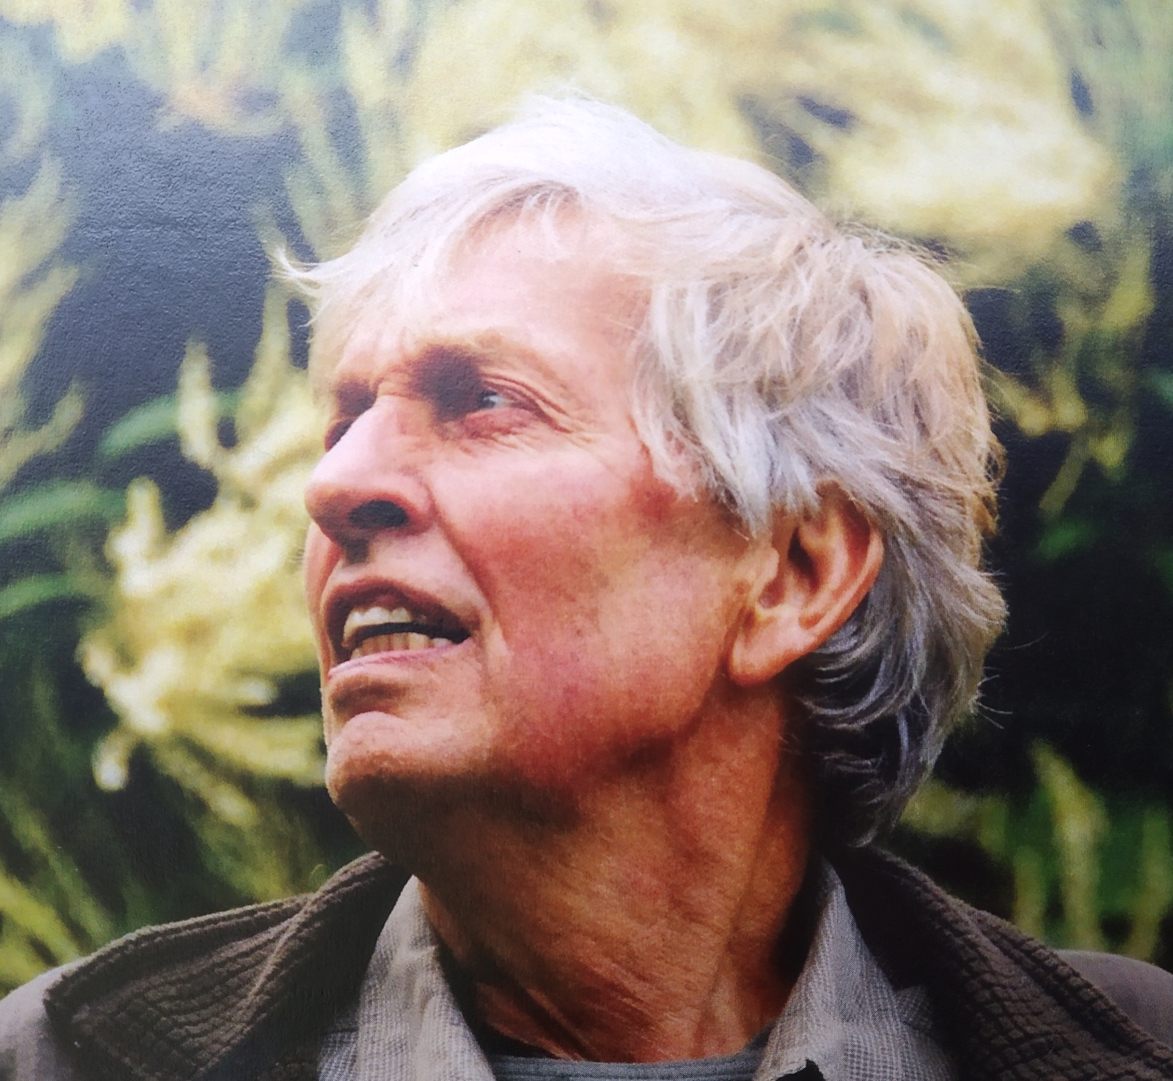
Kennismaken
Welke oudere (65+) inspireert jou?
Karin
Jeroen
Notes:
Aan alle deelnemers wordt gevraagd:
Hoe heet je?
Waar werk je en wat doe je?
Vertel eens iets over een oudere (65+) die jou inspireert of raakt en waarom
Wat hoop je aan het eind van deze training te kunnen meenemen aan kennis/inzichten?
Trainer begint zelf met zich voorstellen op deze manier om de drempel voor anderen te verlagen en deelnemers tijd te geven na te denken over hun eigen antwoorden

Slide 3
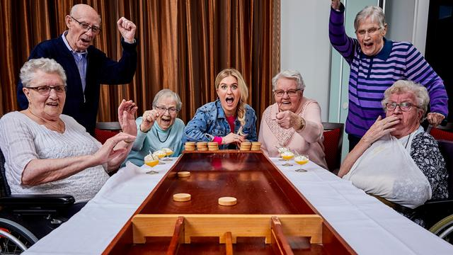
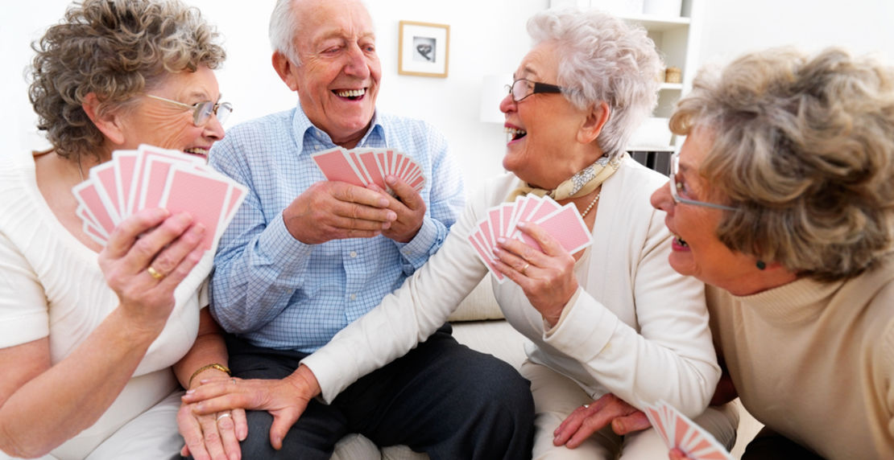
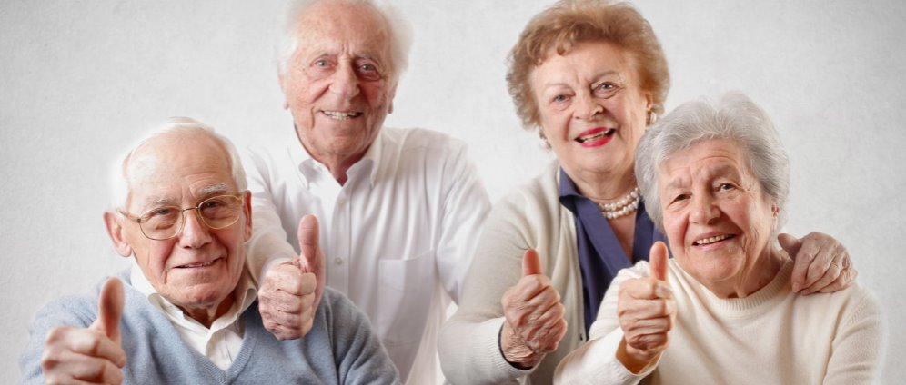
De Oudere. Wie is dat?
Notes:
We gaan eerst plenair een woordwolk maken met als centraal woord: oudere. Wat roept dit bij een ieder op. Waar denk je aan? Zo breed mogelijk. Want: over wie hebben we het nou eigenlijk?

Slide 4
Kwetsbaarheid door ouder worden
Psychische kwetsbaarheid
Sociale Kwetsbaarheid
Fysieke kwetsbaarheid
Cognitieve kwetsbaarheid
Notes:
Dan zoomen we in op de manieren waarop ouderen kwetsbaarder kúnnen worden. Er zijn 4 domeinen te onderscheiden waarop ouderen kwetsbaar kunnen zijn. De 4 domeinen zijn: fysiek, cognitief, sociaal en psychisch
Ieder domein wordt op 1 flap geschreven door de trainer en in de ruimte opgehangen. Cursisten verspreiden zich in de ruimte over deze flaps. Schrijven op wat er onder het domein kan vallen (concrete voorbeelden) en na enkele minuten schuiven ze door naar de volgende flap. Iedere keer wordt een flap bekeken door de subgroep en waar mogelijk aangevuld.
Plenair gaan we de flaps bij langs om ze kort te bespreken

Slide 5
Notes:
Algemeen bekend dat veel ouderen graag met elkaar Bingo spelen. Dus dat gaan wij ook doen!
Trainer heeft bingokaarten gemaakt. Op die kaarten staan allerlei uitingsvormen van de 6 verschillende vormen van ouderenmishandeling (seksueel misbruik, psychische mishandeling, verwaarlozing, financiële uitbuiting, schending van rechten)
Deelnemers krijgen een eigen bingo-kaart en trainer trekt 1 voor 1 een bal. De eerste deelnemer met een volle kaart heeft Bingo en krijgt een prijsje.
Als er een winnaar is stopt de Bingo. Trainer vertelt dat er 6 verschillende vormen zijn van ouderenmishandeling en benoemt deze.
Aan subgroepen wordt gevraagd om de verschillende uitingsvormen van hun bingo-kaart te plaatsen bij de juiste vorm van ouderenmishandeling. Groepjes krijgen een stencil met de zes vormen en schrijven de uitingsvormen eronder

Slide 6
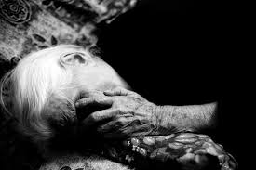
Vormen ouderenmishandeling: Seksueel geweld

Slide 7
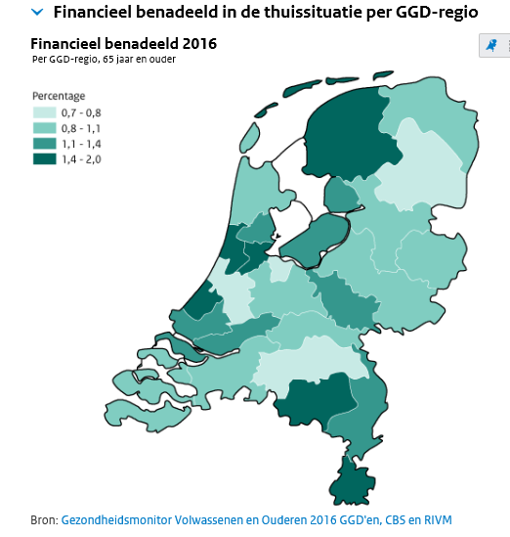
Vormen ouderenmishandeling: Financiële uitbuiting

Slide 8
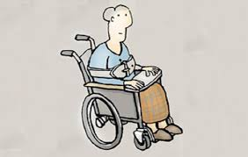
Vormen ouderenmishandeling: Schending van Rechten
NB. Wet zorg en dwang
Notes:
Wet
Voor vrijheidsbeperking, gedrag beïnvloedende medicijnen en onvrijwillige zorg voor mensen met dementie zijn er met ingang van 2020 nieuwe wettelijke regels: de Wet zorg en dwang. Deze nieuwe wet vervangt de Wet BOPZ. Uitgangspunt van de nieuwe wet is: geen onvrijwillige zorg, vrijheidsbeperking en gedrag beïnvloedende medicatie, tenzij er - na zorgvuldig zoeken en wikken en wegen - geen andere mogelijkheden blijken te zijn. Deze wet geldt voor verpleeghuizen waar gedwongen opname mogelijk is, maar ook voor andere woonzorgcentra, de thuiszorg en dagbesteding. 2020 is voor zorginstellingen een overgangsjaar om met de nieuwe wet te leren werken en alles goed in te regelen.

Slide 9
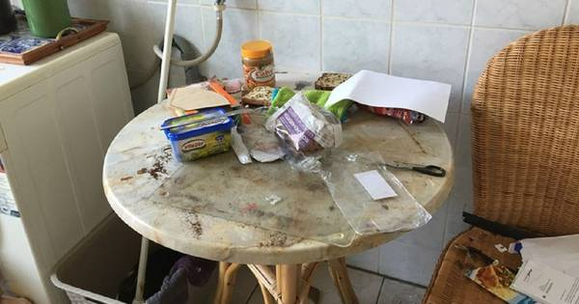
Vormen ouderenmishandeling: Verwaarlozing

Slide 10
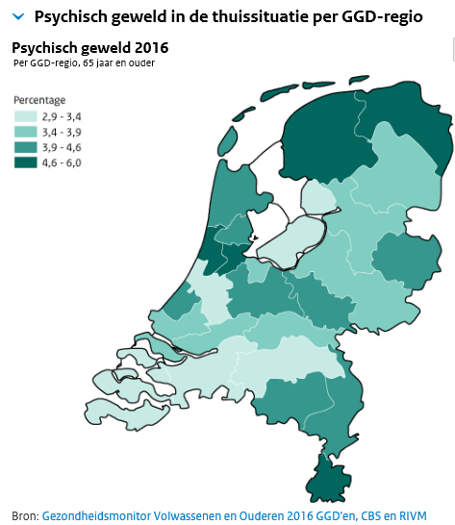
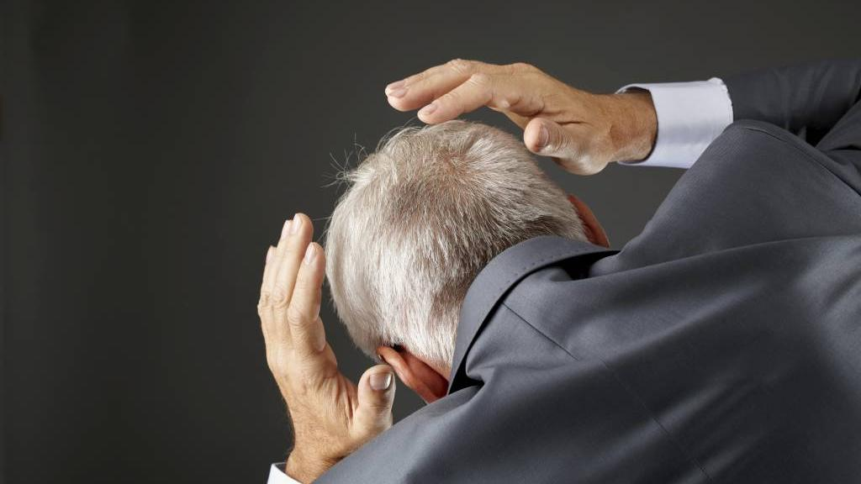
Vormen ouderenmishandeling: Psychisch geweld

Slide 11
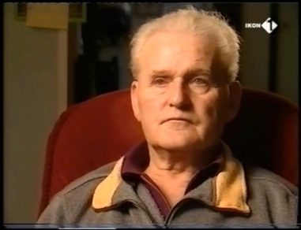
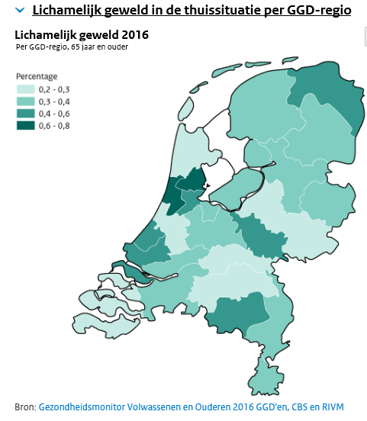
Vormen ouderenmishandeling: Fysiek geweld
https://youtu.be/0YUVx4Xdqps

Slide 12
Hulpmiddelen
www.ikvermoedhuiselijkgeweld.nl/ouderenmishandeling
www.signalenkaart.nl

Slide 13
Notes:
Oefening om te begrijpen hoe ouderenmishandeling werkt. Wat oorzaken zijn voor betrokkenen en dillema’s om het bespreekbaar te maken.
Eerst oefening in twee tallen.
Dan komen groepen A+B samen en wisselen antwoorden uit
Dan plenair nabespreken.
Wijzen op belang van psycho-educatie als groep hier niet al zelf mee komt

Slide 14
Meldcode

Slide 16
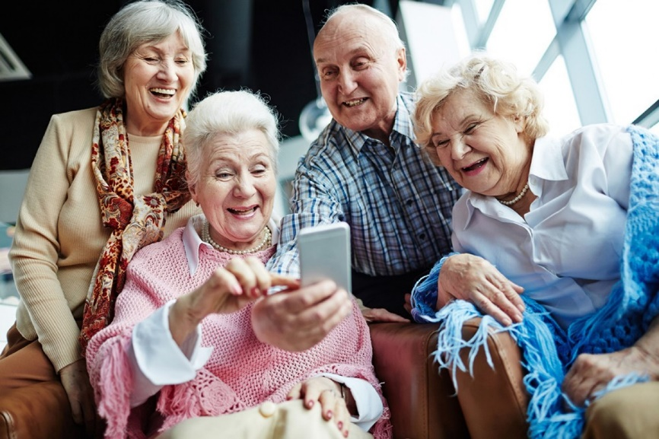
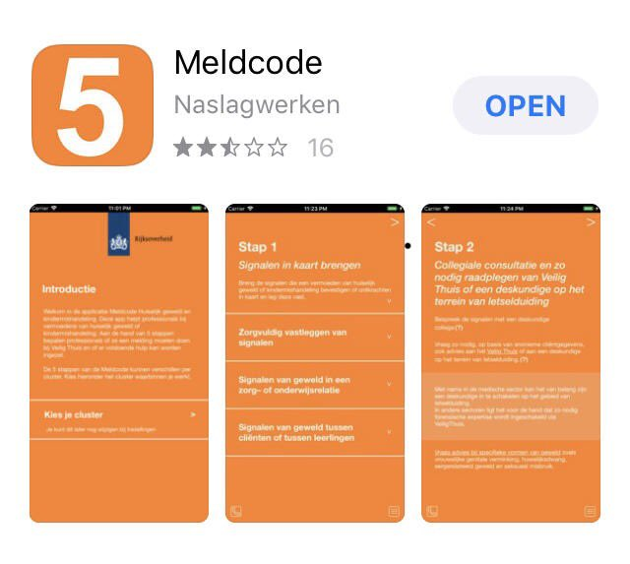

Slide 17
Wet maatschappelijke ondersteuning 2015 Geldend van 01-07-2019 t/m heden
Artikel 5.2.6
Derden die beroepshalve beschikken over inlichtingen die noodzakelijk kunnen worden geacht om een situatie van huiselijk geweld of kindermishandeling te beëindigen of een redelijk vermoeden daarvan te onderzoeken,
kunnen aan een AMHK deze inlichtingen desgevraagd, of uit eigen beweging verstrekken zonder toestemming van degene die het betreft
en indien nodig met doorbreking van de plicht tot geheimhouding op grond van een wettelijk voorschrift of op grond van hun ambt of beroep.

Slide 18
Notes:
Trainer heeft een quiz gemaakt. Veelal met vragen over theorie die is behandeld.
Deels ook inzichtvragen.

Slide 19
Notes:
Trainer heeft diverse ansichtkaarten meegenomen en verspreid over de tafel. Iedereen mag er een uitkiezen voor zichzelf, terugblikkend op de dag en kijkend naar hoe hij/zij de training verlaat. Een ieder mag de kaart laten zien en uitleggen waarom voor deze kaart is gekozen..
Vervolgens krijgt iedereen de opdracht om op het kaartje 3 dingen te schrijven:
Wat neem je mee van deze training?
Wat neem je je voor, naar aanleiding van deze training.
De kaartjes mogen deelnemers aan zichzelf adresseren en inleveren bij de trainer. Over enkele weken zal trainer de kaarten versturen
Tot slot vullen deelnemers een evaluatieformulier in.
Didactische onderbouwing
Mooie manier om terug te blikken en te evalueren. Door voornemens op te schrijven is de kans groter dat cursisten dit ook daadwerkelijk zullen gaan doen. Zéker als ze er middels hun eigen kaartje over ca 2 maanden aan herinnerd worden.

Slide 20
Evaluatie

